Slide 1
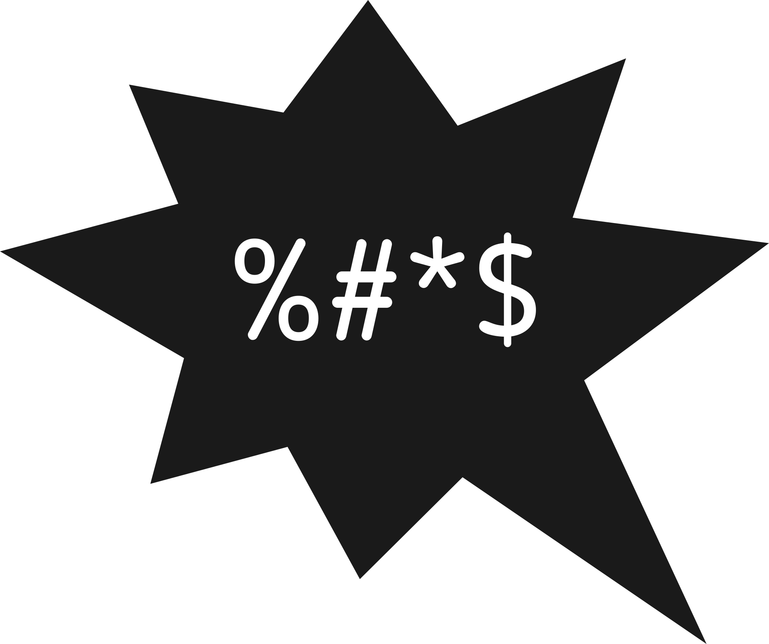
Esimerkkejä vihapuheesta
Käyttävätkö ihmiset tosiaan vihapuhetta? > Mediatuotanto > Esimerkkejä vihapuheesta
Mediatuotanto

Slide 2
Esimerkkejä vihapuheesta
Olet täällä muttet osaa edes puhua meidän *%$@£!^! kieltä, yrittäisit edes.
Mikset PYSY MUIDEN SAMANLAISTEN JOUKOSSA?
~%$£* – kohta saat @$%£& turpiin.
MIKSI XENOVIALAISET TULEVAT AINA MEIDÄN MAAHAMME – %$£*&@~£ PAINUKAA KOTIIN!
Jos tulee vielä YKSIKIN xenovialaisten terrori-isku, niin alaranialaisten on aika alkaa tappaa xenovialaisia kadulla! Viimeistä myöten.
Nämä ihmiset ovat POHJASAKKAA! Ampukaa heidät heti paikalla.
#NoOffence, mutta xenovialainen ei ole ihminen, se on elukka.
Teidän naiset on kaikki huoria.
Kun herää aamulla ja muistaa olevansa xenovialainen, on varmaan *%$@£!^! huono alku päivälle.
Naiset kuuluvat hellan ja nyrkin väliin.
Mediatuotanto

Slide 3
Olet täällä muttet osaa edes puhua meidän *%$@£!^! kieltä, yrittäisit edes.
Mediatuotanto

Slide 4
Mikset PYSY MUIDEN SAMANLAISTEN JOUKOSSA?
Mediatuotanto

Slide 5
~%$£* – kohta saat @$%£& turpiin.
Mediatuotanto

Slide 6
MIKSI XENOVIALAISET TULEVAT AINA MEIDÄN MAAHAMME – %$£*&@~£ PAINUKAA KOTIIN!
Mediatuotanto

Slide 7
Jos tulee vielä YKSIKIN xenovialaisten terrori-isku, niin alaranialaisten on aika alkaa tappaa xenovialaisia kadulla! Viimeistä myöten.
Mediatuotanto

Slide 8
Nämä ihmiset ovat POHJASAKKAA! Ampukaa heidät heti paikalla.
Mediatuotanto

Slide 9
#NoOffence, mutta xenovialainen ei ole ihminen, se on elukka.
Mediatuotanto

Slide 10
Teidän naiset on kaikki huoria.
Mediatuotanto

Slide 11
On varmaan *%$@£!^! huono alku päivälle, kun herää aamulla ja muistaa olevansa xenovialainen.
Mediatuotanto

Slide 12
Naiset kuuluvat hellan ja nyrkin väliin.
Mediatuotanto

Slide 13
www.hackinghate.eu
Mediatuotanto
#SELMA_eu

